Slide 1
Вопросы реализации программного обеспечения для системы учета журнального фонда БЕН РАН
К.П. Погорелко
Отдел БЕН РАН
В Математическом институте им. В.А. Стеклова

Slide 2
Характеристики существующей системы
Язык реализации – Клиппер
Формат хранения данных – dbf файлы
Количество файлов с данными – 94
Получателей – 461
Журналов – 7686
Выпусков – 380348
Экземпляров - 1209046

Slide 3
Цель разработки
Перенос существующих данных в современную СУБД
Обеспечение технологических процессов по работе с журнальным фондом БЕН РАН
Обеспечение возможностей дальнейшего развития системы

Slide 4
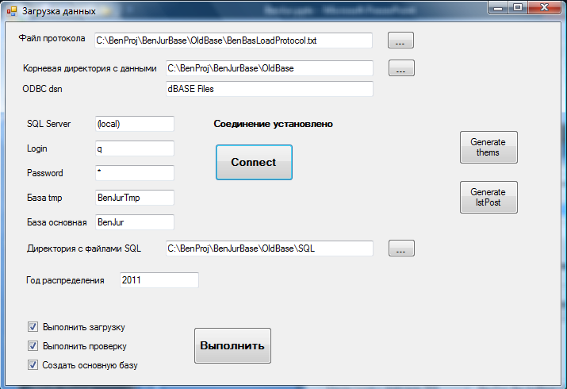
Программа импорта данных

Slide 5
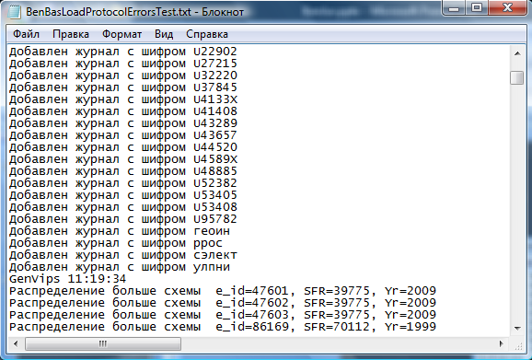
Фрагмент протокола импорта данных

Slide 6
Технические характеристики разрабатываемой системы
СУБД – MS SQL Server 2005 и выше
Язык реализации – C#
Среда реализации – MVC ASP.NET

Slide 7
Технология MVC
Запрос
Ответ
Controller
View
База данных
Model

Slide 8
Состав системы
Подсистема администрирования
Подсистема распределения
Подсистема библиотек

Slide 9
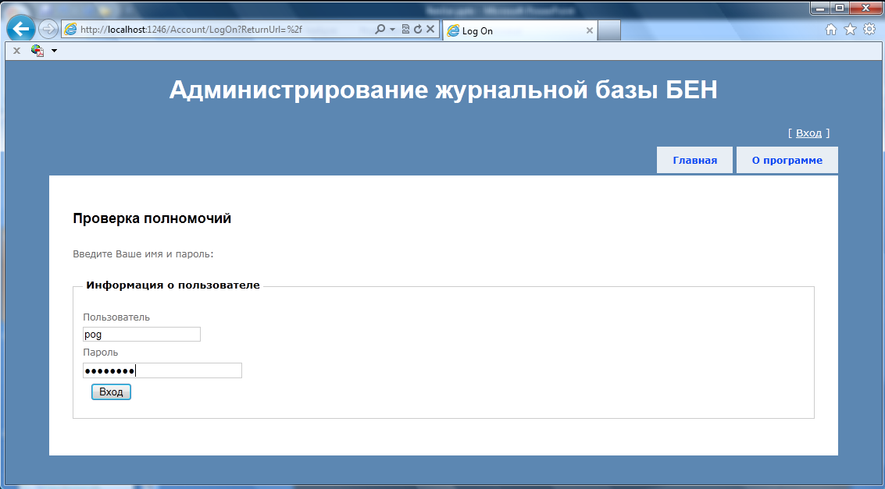

Slide 10
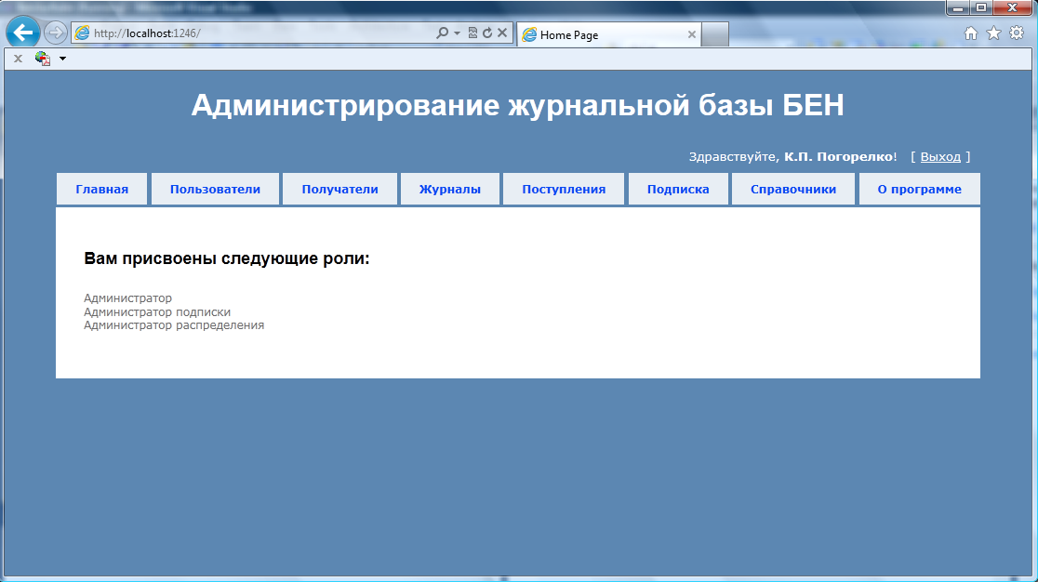

Slide 11
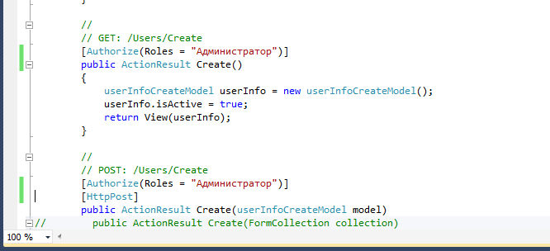

Slide 12
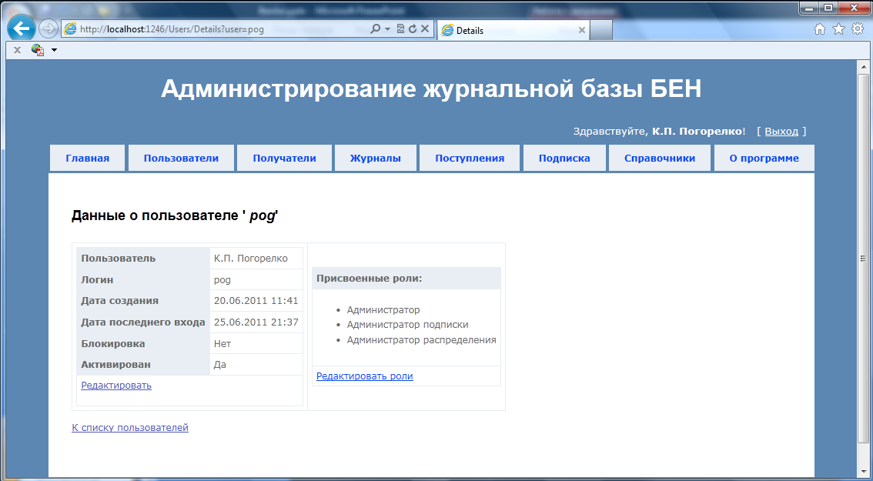

Slide 13
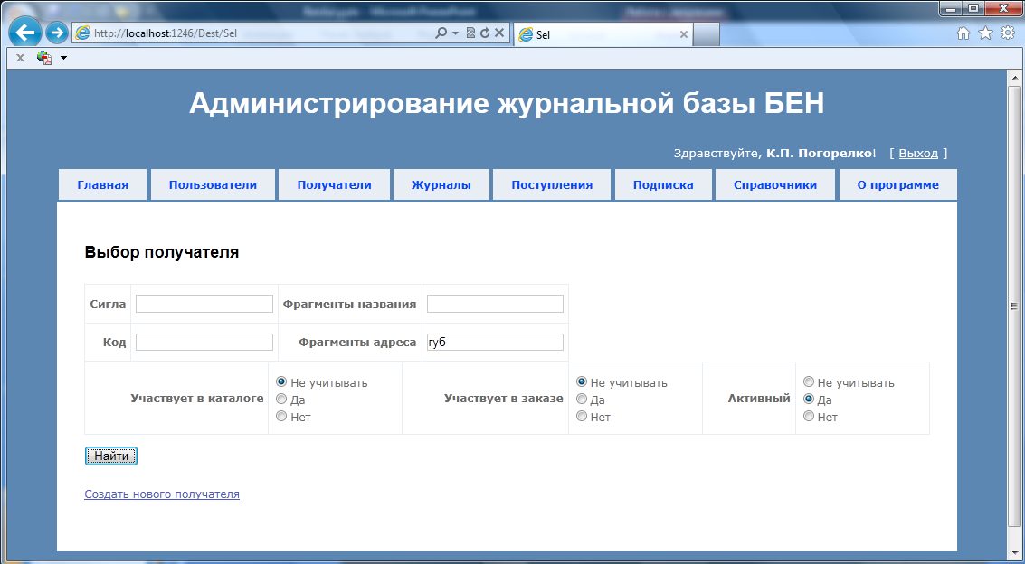

Slide 14
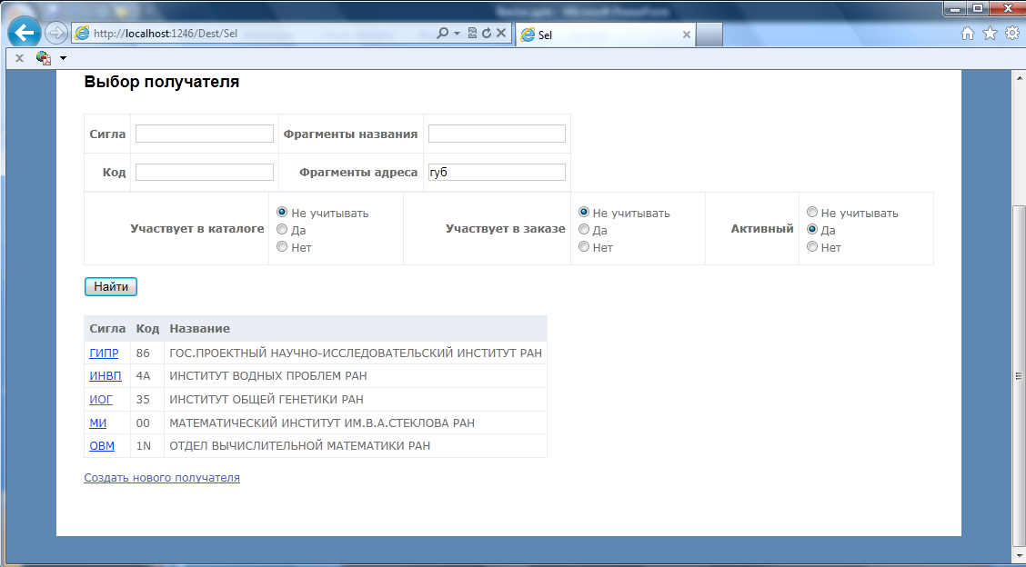

Slide 15
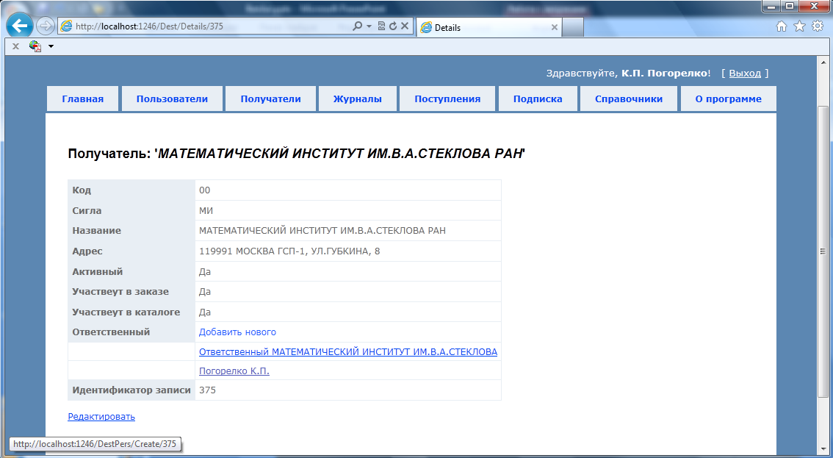

Slide 16
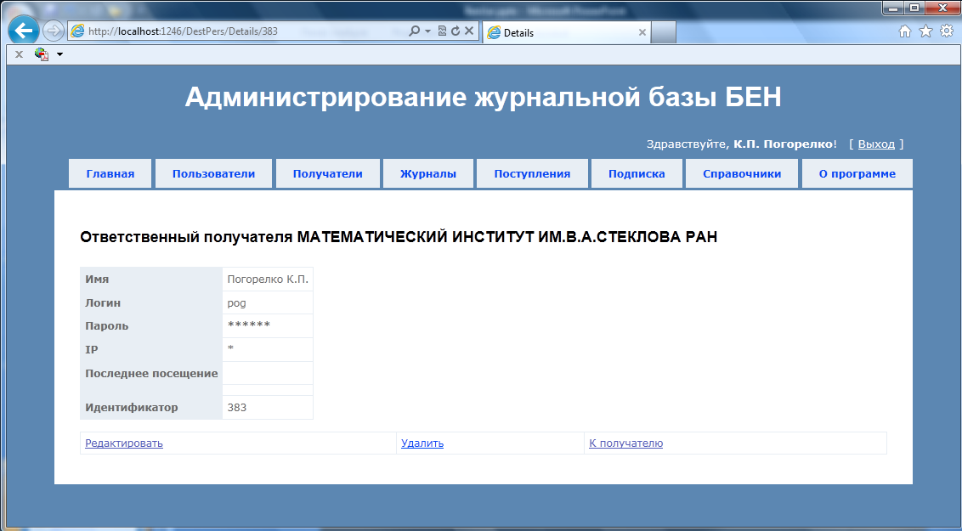

Slide 17
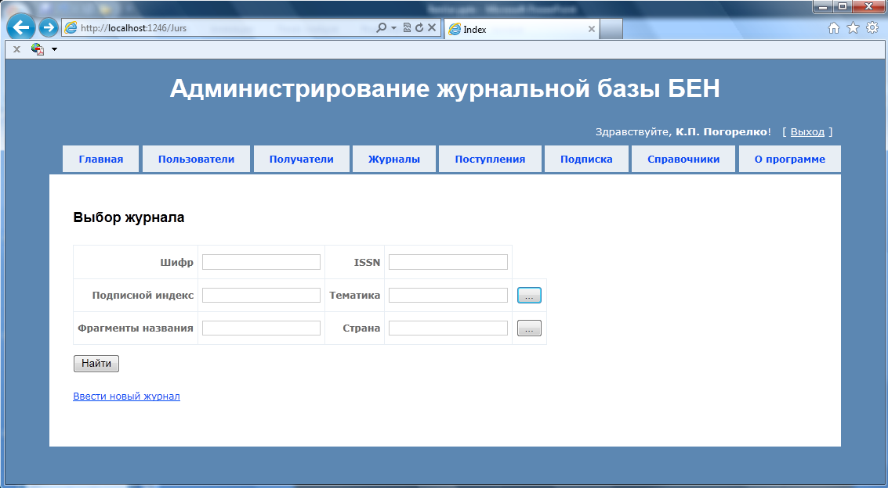

Slide 18
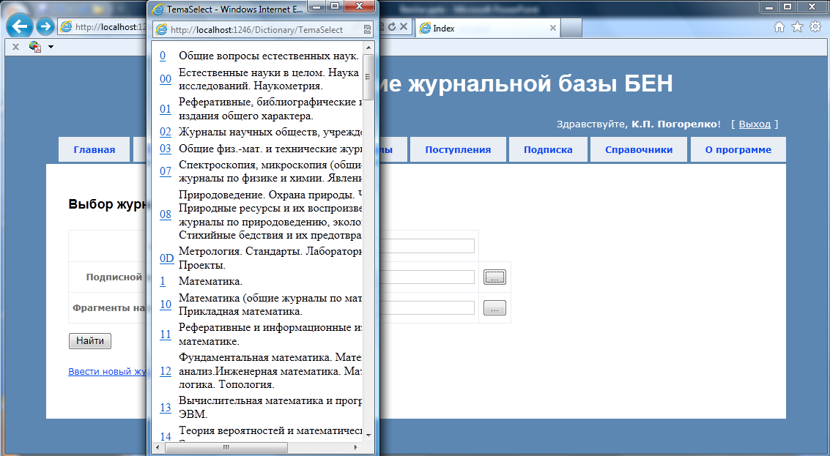

Slide 19
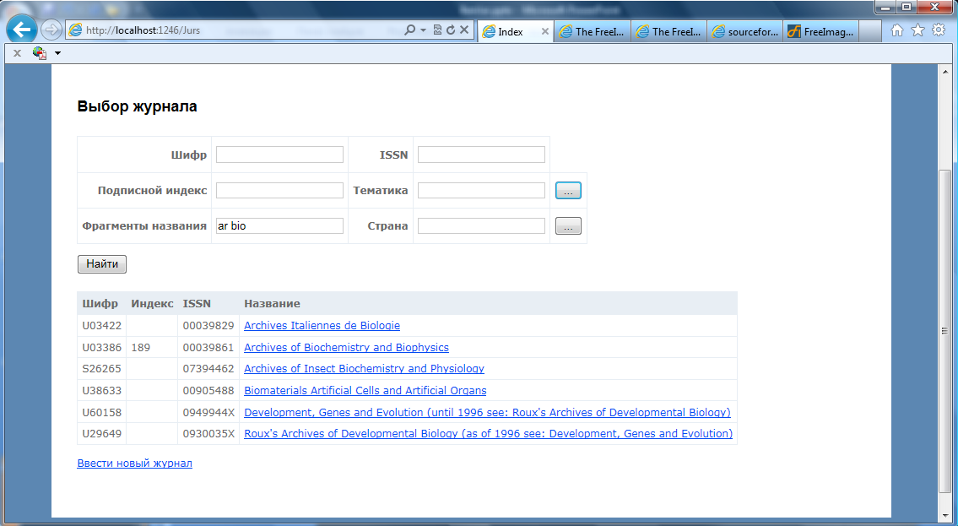

Slide 20
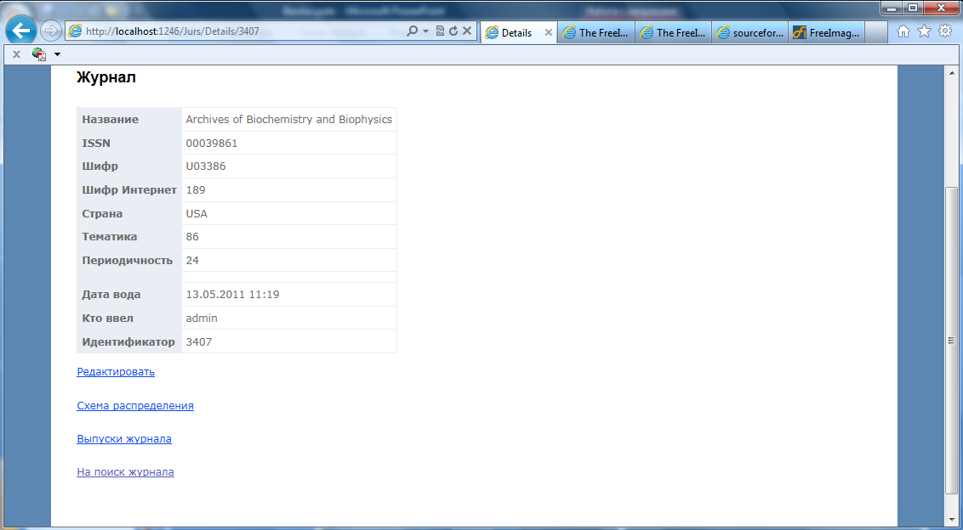

Slide 21
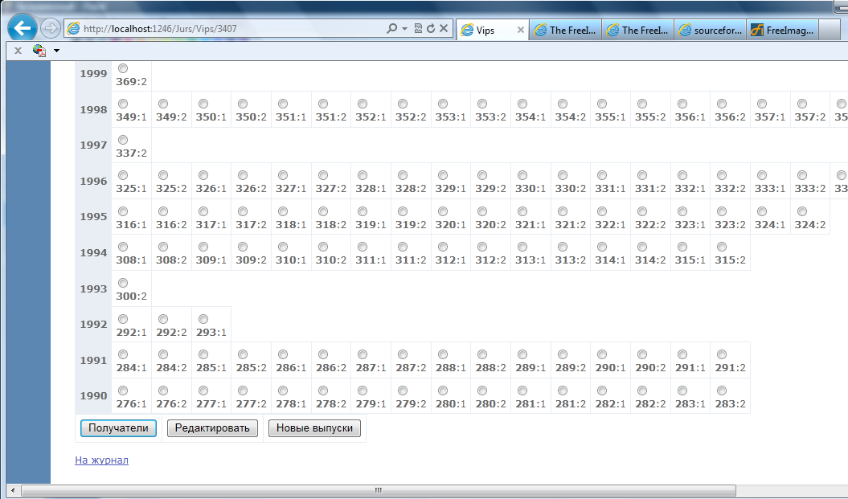

Slide 22
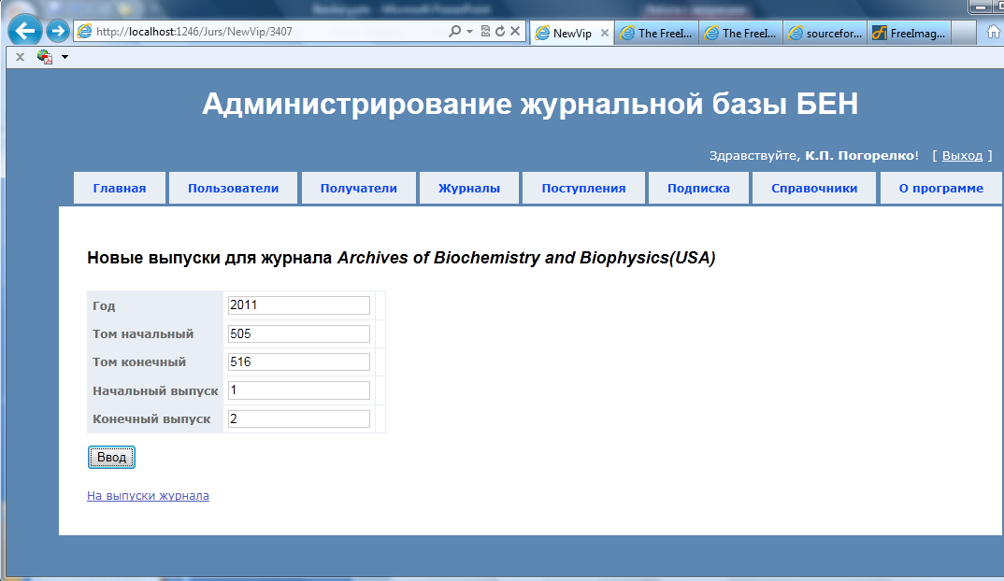

Slide 23
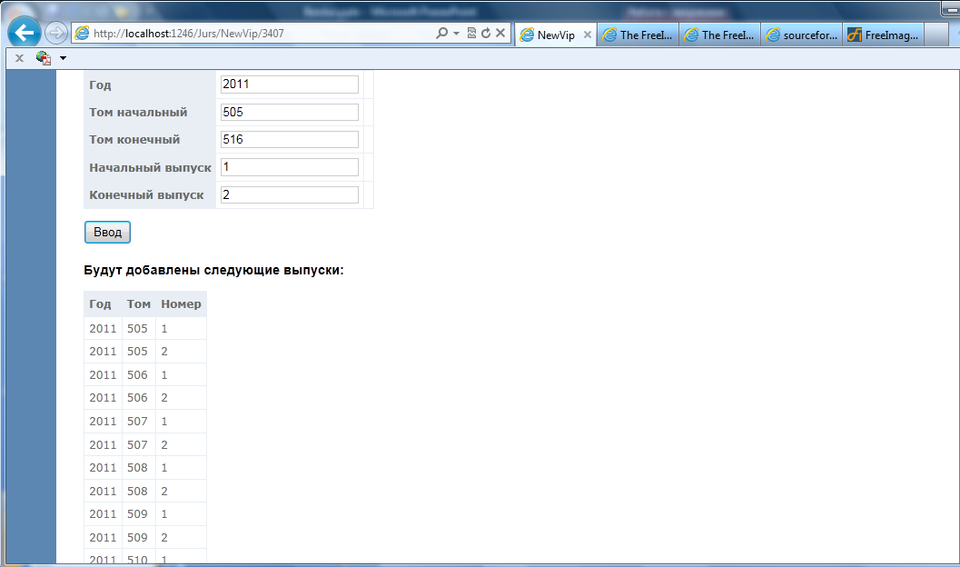

Slide 24
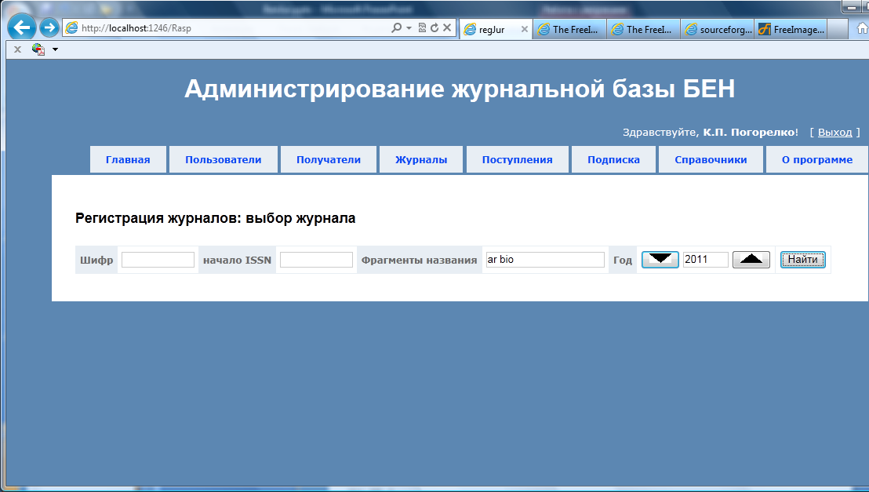

Slide 25
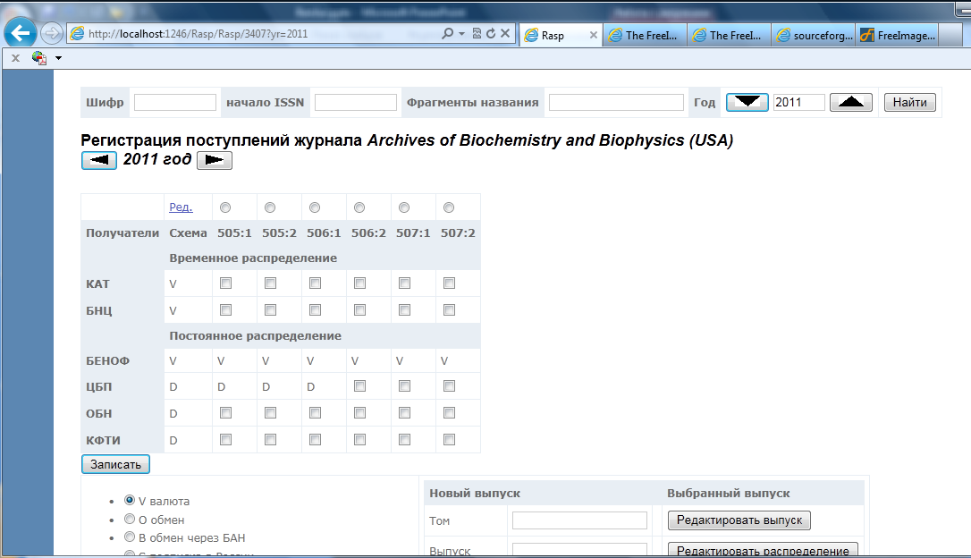

Slide 26
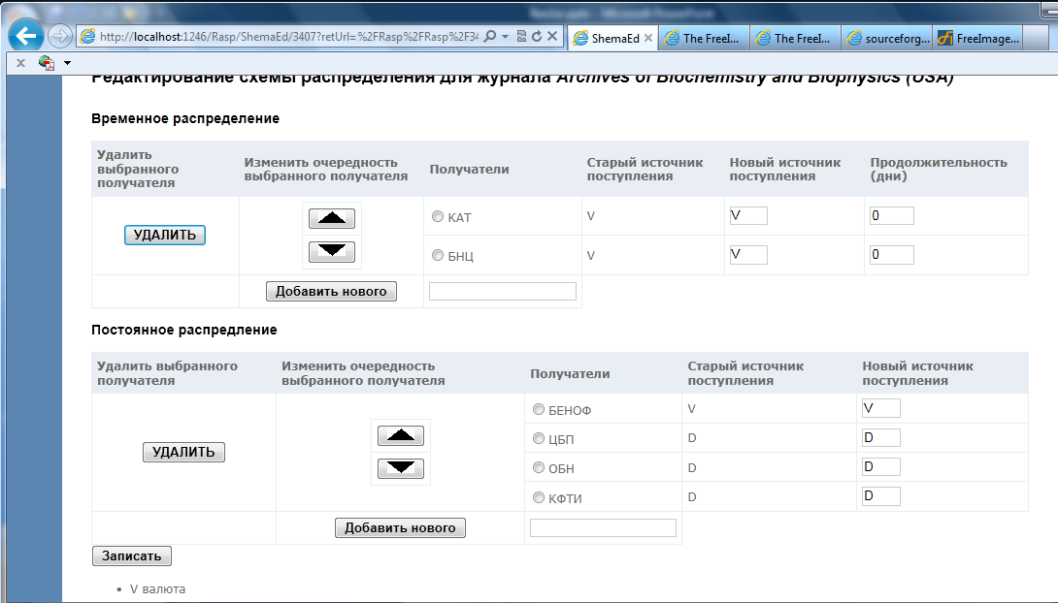

Slide 27
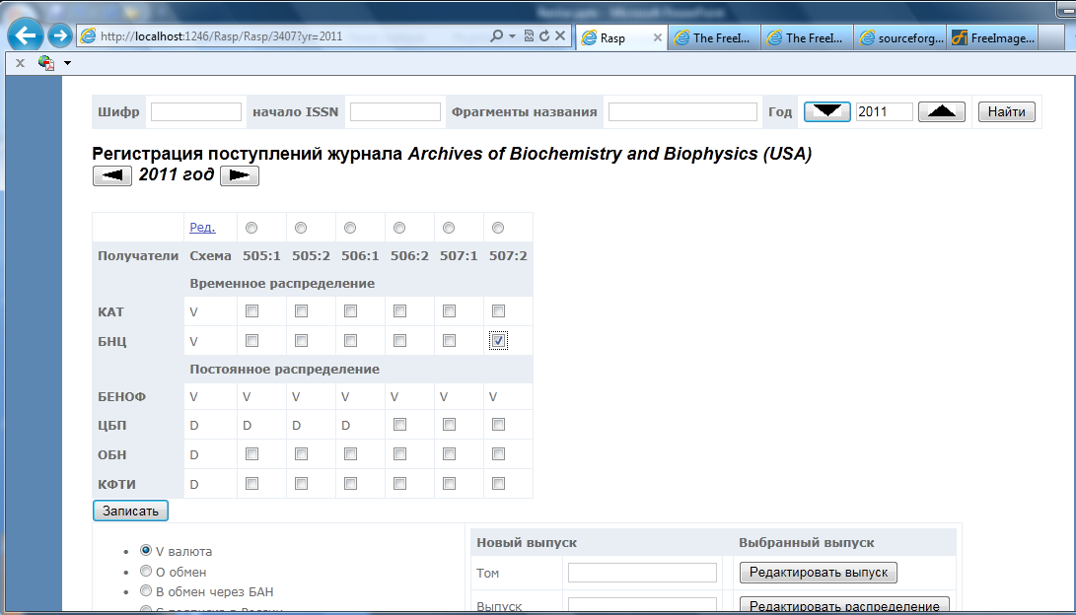

Slide 28
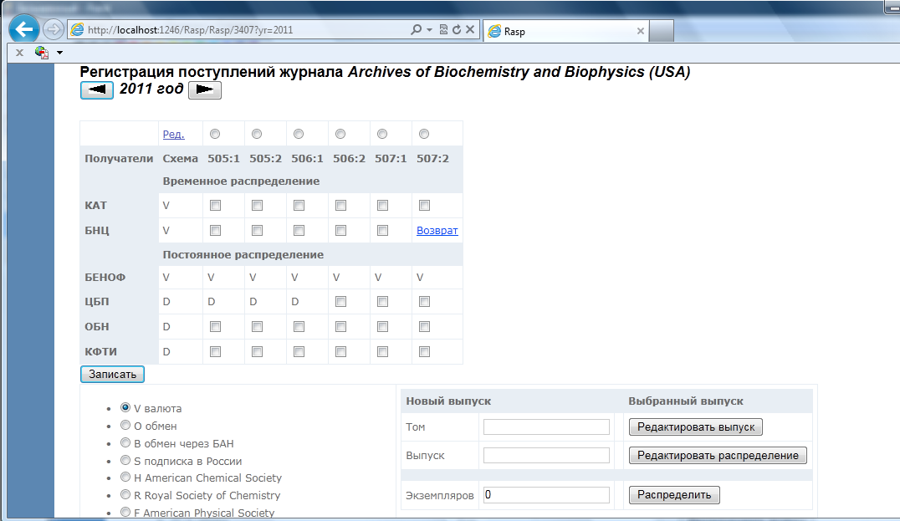

Slide 29
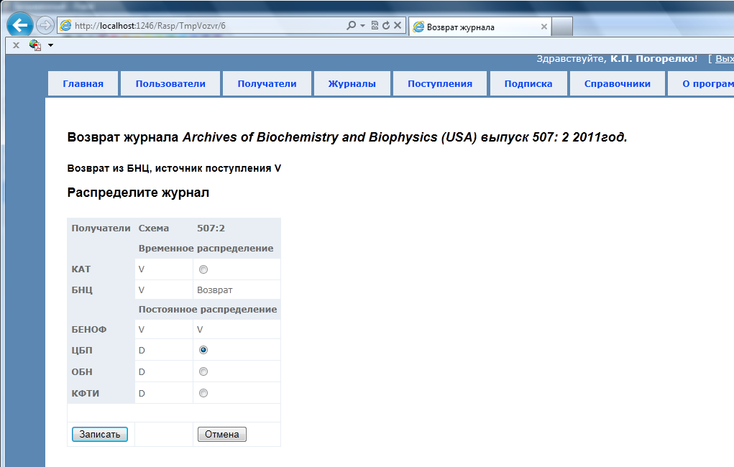

Slide 30
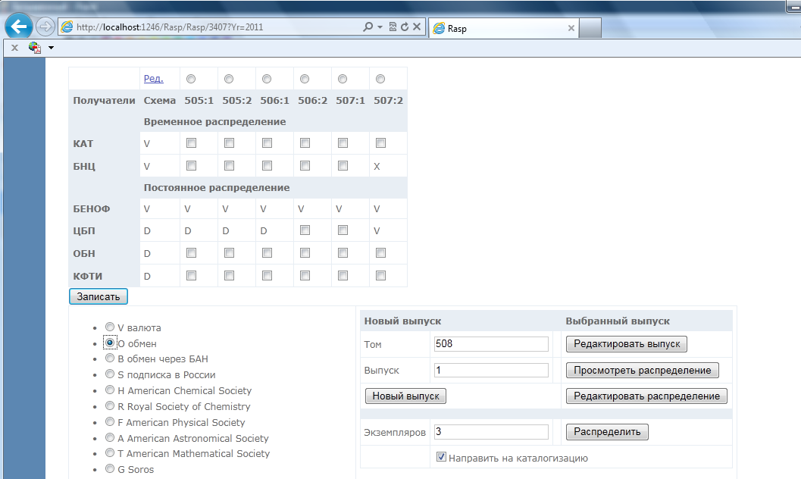

Slide 31
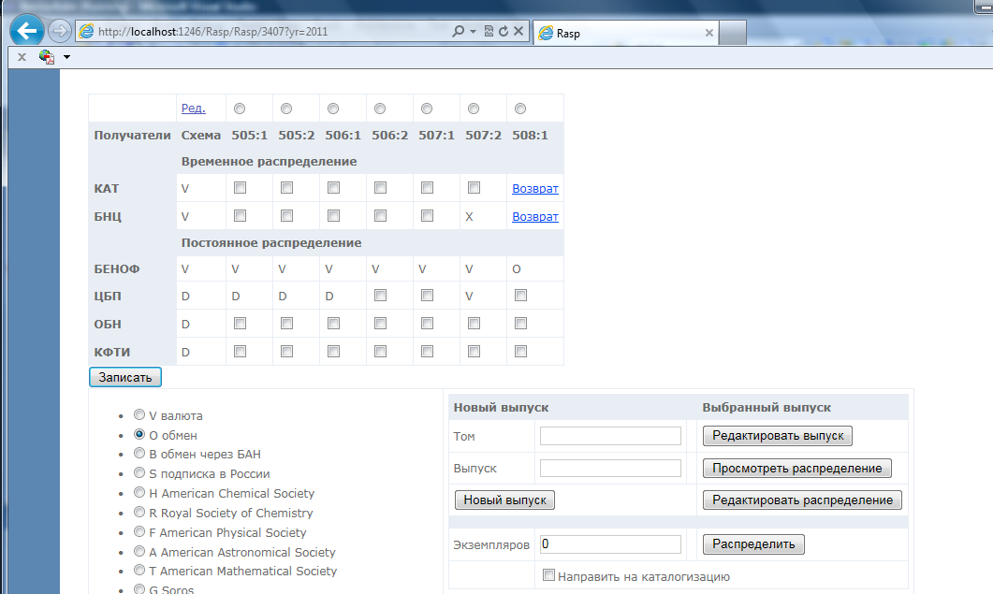

Slide 32
Благодарю за внимание!

